Slide 2

Phát hiện sự kiện trong văn bản tiếng Việt
Phùng Phú Cường - 20190084
GVHD: TS. Nguyễn Kiêm Hiếu

Slide 3
Mục lục
Giới thiệu đề tài
Phương pháp đề xuất
Bài toán phát hiện từ kích hoạt sự kiện
Bài toán phát hiện sự kiện cấp độ câu
Kết quả thực nghiệm
Mô tả dữ liệu
Kết quả thực nghiệm cho bài toán phát hiện từ kích hoạt sự kiện
Kết quả thực nghiệm cho bài toán phát hiện sự kiện cấp độ câu
Tổng kết

Slide 4
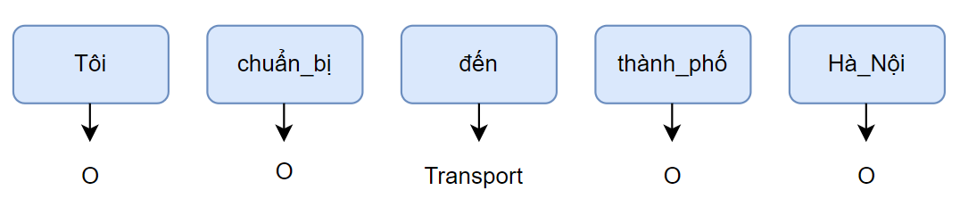
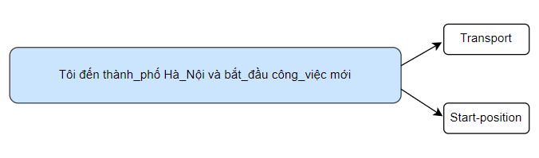
Giới thiệu đề tài
Mô tả bài toán phát hiện sự kiện
Phát hiện Từ kích hoạt sự kiện
Tìm trong câu hoặc văn bản các từ hoặc cụm từ gọi là Từ kích hoạt sự kiện (Event Trigger), và xác định xem chúng thể hiện rõ ràng nhất cho sự kiện nào.
Phát hiện sự kiện cấp độ câu
Phân tích toàn bộ câu để xác định xem câu đó có mô tả một sự kiện hay không, và nếu có, phân loại loại sự kiện đó.

Slide 5
II. Phương pháp đề xuất
Bài toán phát hiện từ kích hoạt sự kiện
Các mô hình học sâu truyền thống
Mô hình tinh chỉnh PhoBERT
Bài toán phát hiện sự kiện cấp độ câu
Hướng tiếp cận phân loại câu đa nhãn
Hướng tiếp cận sinh văn bản có điều kiện

Slide 6
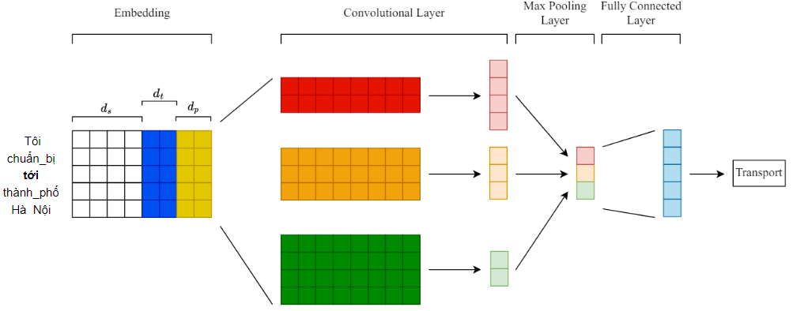
Phát hiện từ kích hoạt sự kiện
Các mô hình học sâu truyền thống
Mô hình CNN (mạng nơ-ron tích chập)
Mô hình dự đoán độc lập từng từ trong câu thuộc lớp sự kiện nào để từ đó tìm ra từ kích hoạt sự kiện tương ứng.
Theo ba bước gồm đầu vào, mã hóa và dự đoán.

Slide 7
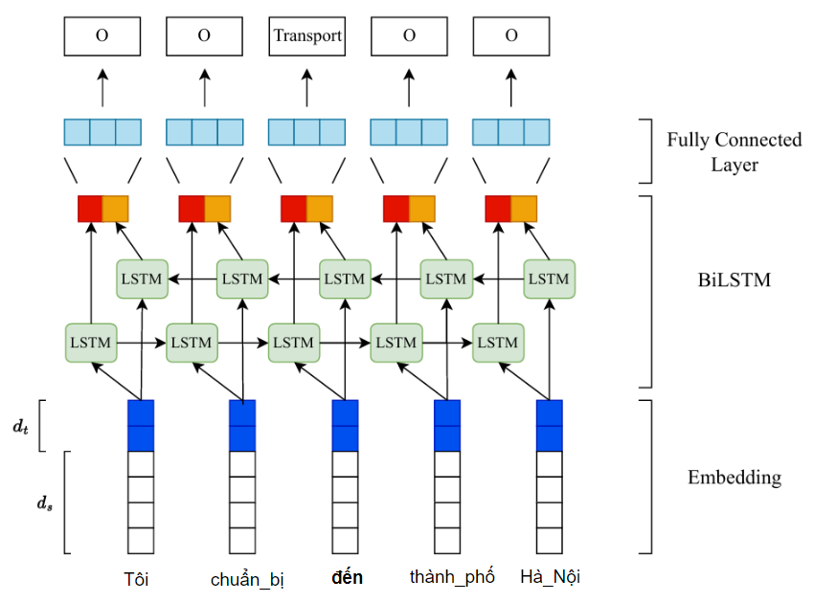
Phát hiện từ kích hoạt sự kiện
ii. Mô hình BiLSTM (bộ nhớ ngắn hạn dài hai chiều)
Mô hình dự đoán đồng thời lớp sự kiện cho tất cả các từ trong câu.
Cấu trúc theo ba bước gồm đầu vào, mã hóa và dự đoán.

Slide 8
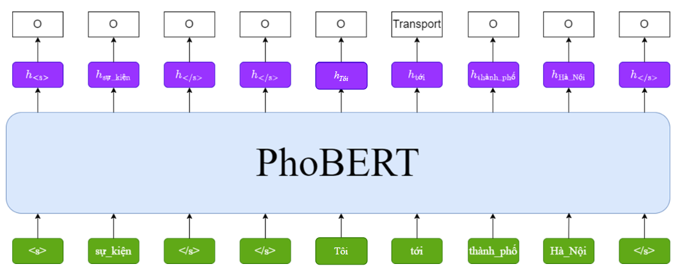
Phát hiện từ kích hoạt sự kiện
b. Mô hình tinh chỉnh PhoBERT
Cách tiếp cận tương tự như mô hình BiLSTM
Đưa vào thêm các câu hỏi để có mô hình có thêm thông tin về ngữ nghĩa (“sự kiện”, “hành động”, “sự kiện là gì?”, “động từ”)

Slide 9
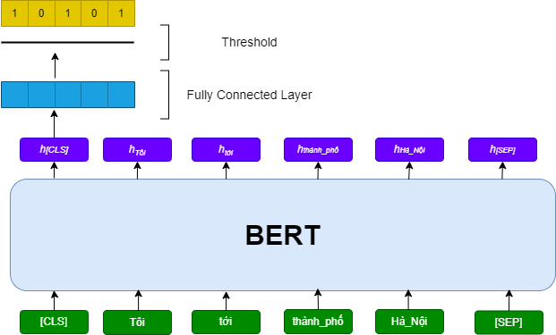
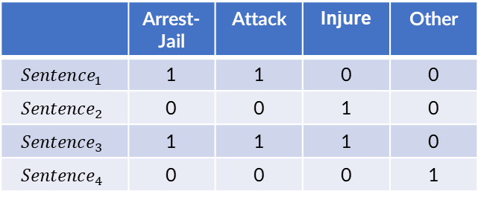
Phát hiện sự kiện cấp độ câu
a. Cách tiếp cận phân loại câu đa nhãn
Dữ liệu chỉ gồm câu và các nhãn sự kiện của câu
Tinh chỉnh mô hình ngôn ngữ được huấn luyện trước trên dữ liệu Tiếng Việt
 | Arrest-Jail | Attack | Injure | Other
$${Sentence}_{1}$$ | 1 | 1 | 0 | 0
$${Sentence}_{2}$$ | 0 | 0 | 1 | 0
$${Sentence}_{3}$$ | 1 | 1 | 1 | 0
$${Sentence}_{4}$$ | 0 | 0 | 0 | 1

Slide 10
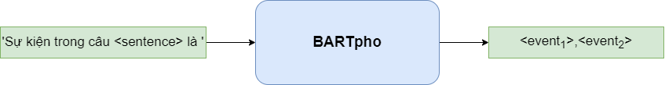
Phát hiện sự kiện cấp độ câu
b. Cách tiếp cận sinh văn bản có điều kiện
Mô hình được tinh chỉnh để sinh ra nhãn sự kiện của câu

Slide 11
II. Kết quả thực nghiệm
Mô tả dữ liệu
Kết quả thực nghiệm cho bài toán phát hiện từ kích hoạt sự kiện
Kết quả thực nghiệm cho bài toán phát hiện sự kiện cấp độ câu

Slide 12
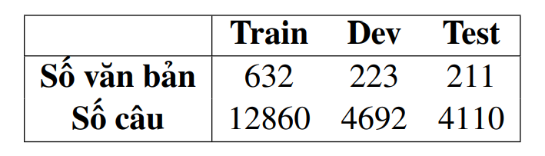
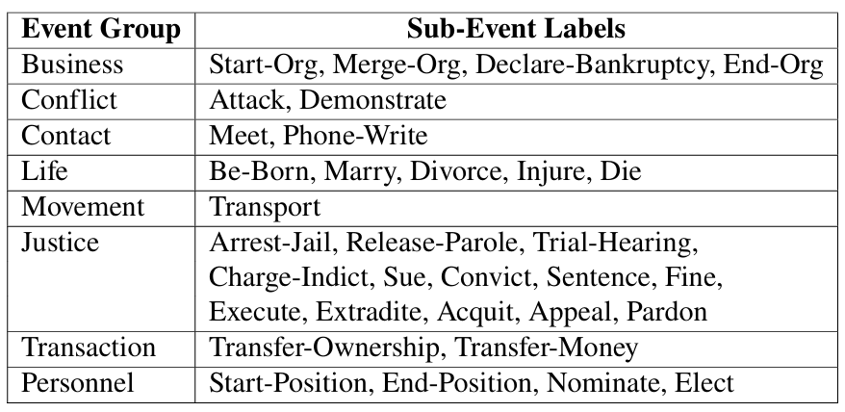

Kết quả thực nghiệm
Mô tả dữ liệu
Dữ liệu: thu thập trên các trang báo điện tử, 33 lớp sự kiện
Môi trường cài đặt: Google Colab
Phương pháp đánh giá: Precision, Recall, F1
Thống kê tập dữ liệu
Các nhóm sự kiện chính và lớp sự kiện con

Slide 13
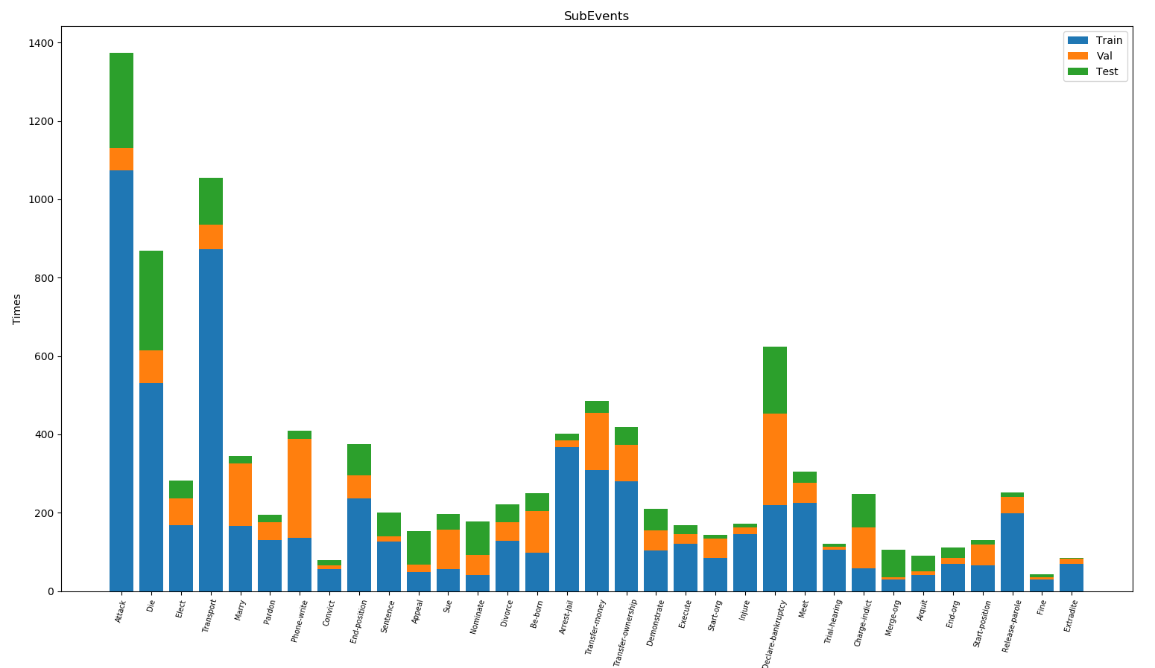
Kết quả thực nghiệm
Mô tả dữ liệu
Thống kê số lượng từ kích hoạt sự kiện

Slide 14
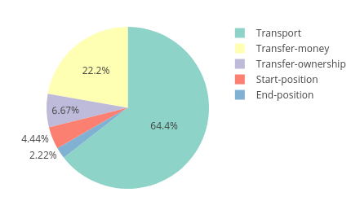
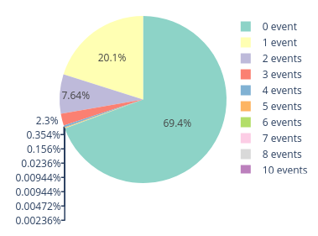

Kết quả thực nghiệm
Mô tả dữ liệu
Tỉ lệ các nhãn của từ “chuyển”
Tỉ lệ số sự kiện trong 1 câu

Slide 15
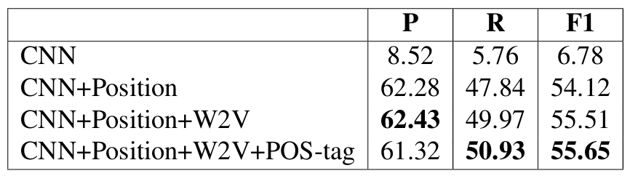
Kết quả thực nghiệm
2. Bài toán phát hiện từ kích hoạt sự kiện
Mô hình CNN
Tham số:
Số chiều biểu diễn đặc trưng về ngữ nghĩa, vị trí, từ loại lần lượt là 300, 25, 25
Kích thước filter của CNN là 2, 3, 4, 5, mỗi kích thước áp dụng 150 filter khác nhau. Tỉ lệ dropout là 0.5
Huấn luyện trong 20 epochs, thuật toán tối ưu Adam, learning rate 1e-4
Kết quả:
Kết quả mô hình CNN phát hiện từ kích hoạt sự kiện

Slide 16
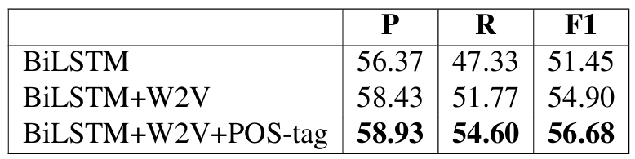
Kết quả thực nghiệm
2. Bài toán phát hiện từ kích hoạt sự kiện
b. Mô hình BiLSTM
Tham số:
Số chiều biểu diễn đặc trưng về ngữ nghĩa, từ loại lần lượt là 300, 25
Số chiều trạng thái ẩn của mỗi lớp LSTM là 512. Tỉ lệ dropout là 0.5
Huấn luyện trong 30 epochs, thuật toán tối ưu Adam, learning rate 1e-4
Kết quả:
Kết quả mô hình BiLSTM phát hiện từ kích hoạt sự kiện

Slide 17
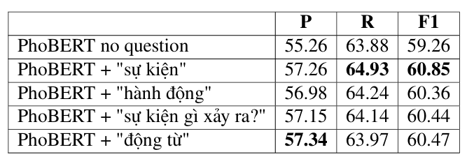
Kết quả thực nghiệm
2. Bài toán phát hiện từ kích hoạt sự kiện
c. Mô hình tinh chỉnh PhoBERT
Tham số:
PhoBERT phiên bản base v2 (135 triệu tham số)
Độ dài cặp câu đầu vào tối đa là 256
Huấn luyện trong 20 epochs, thuật toán tối ưu AdamW, learning rate khởi tạo 1e-5
Kết quả:
Kết quả mô hình PhoBERT phát hiện từ kích hoạt sự kiện

Slide 18
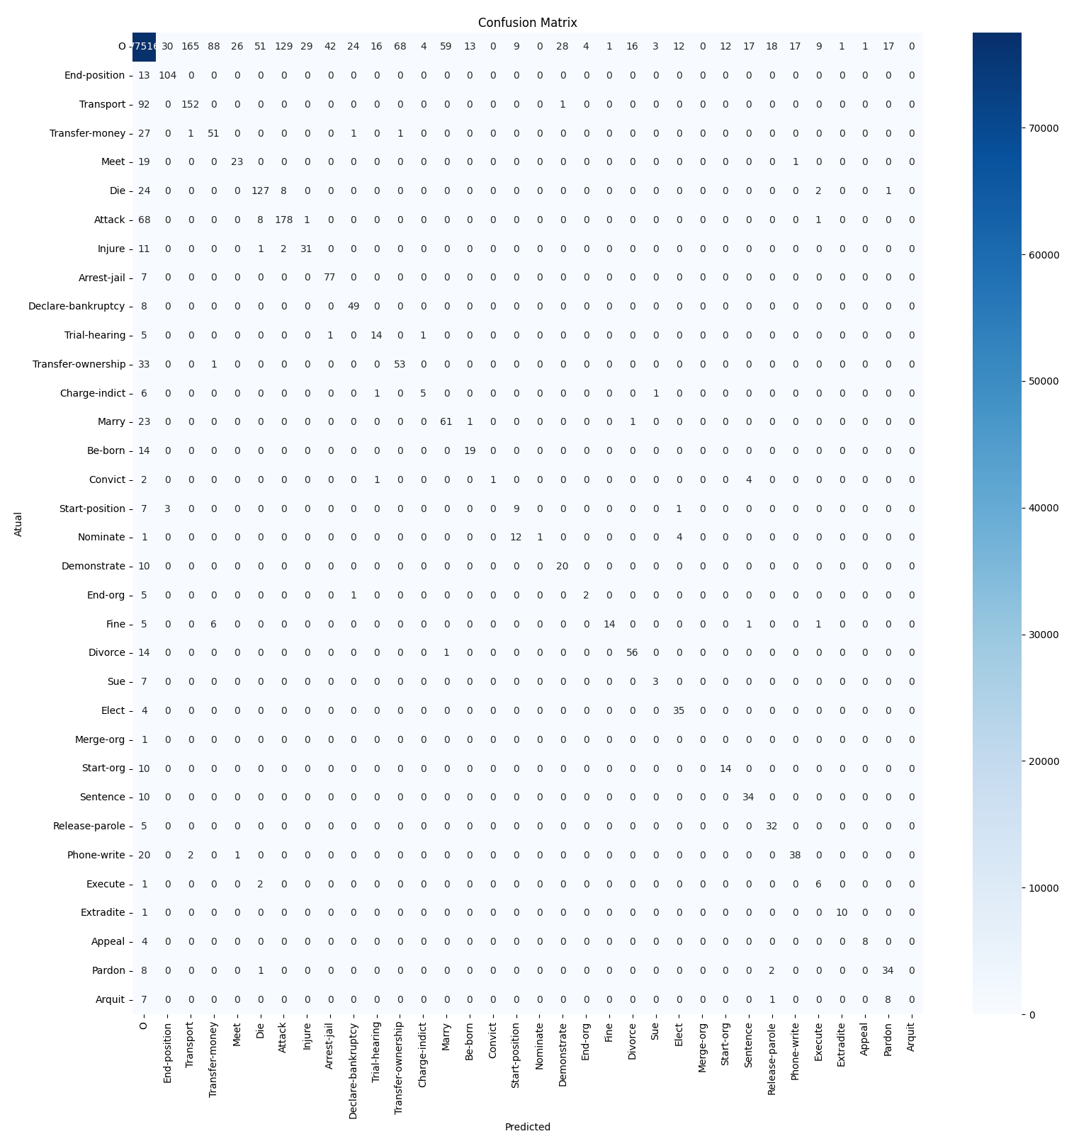
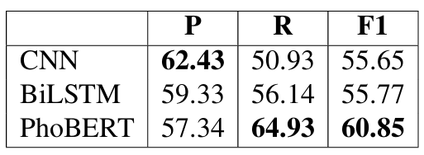
Kết quả thực nghiệm
d. Kết luận cho bài toán phát hiện từ kích hoạt sự kiện
Phân tích lỗi mô hình tinh chỉnh PhoBERT
Các nhãn sự kiện thường bị nhầm lẫn sang nhãn “O”
Các cặp sự kiện mà mô hình dự đoán thường bị nhầm lẫn {“Nominate” và “Start-position”}, {“Die” và “Injure”}, { “Convict” và “Sentence”}, {“Nominate” và “Elect”}
Kết quả tốt nhất của các mô hình phát hiện từ kích hoạt sự kiện
Ma trận nhầm lẫn của mô hình PhoBERT với câu hỏi “sự kiện”

Slide 19
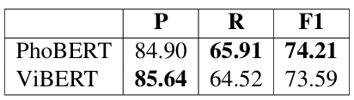
Kết quả thực nghiệm
3. Bài toán phát hiện sự kiện cấp độ câu
Mô hình tinh chỉnh PhoBERT và ViBERT
Tham số:
PhoBERT (phiên bản base v2) và ViBERT
Độ dài câu đầu vào tối đa là 256
Huấn luyện trong 5 epochs, thuật toán tối ưu AdamW, learning rate khởi tạo 2e-5
Kết quả:
Kết quả mô hình PhoBERT và ViBERT phát hiện sự kiện cấp độ câu

Slide 20
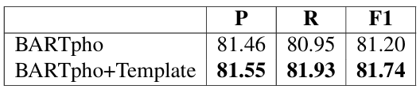
Kết quả thực nghiệm
3. Bài toán phát hiện sự kiện cấp độ câu
b. Mô hình tinh chỉnh BARTpho
Tham số:
BARTpho 150 triệu tham số
Độ dài câu đầu vào tối đa là 256, nhãn sinh ra có độ dài tối đa 32
Huấn luyện trong 5 epochs, thuật toán tối ưu AdamW, learning rate khởi tạo 2e-5
Kết quả:
Kết quả mô hình BARTpho phát hiện sự kiện cấp độ câu

Slide 21
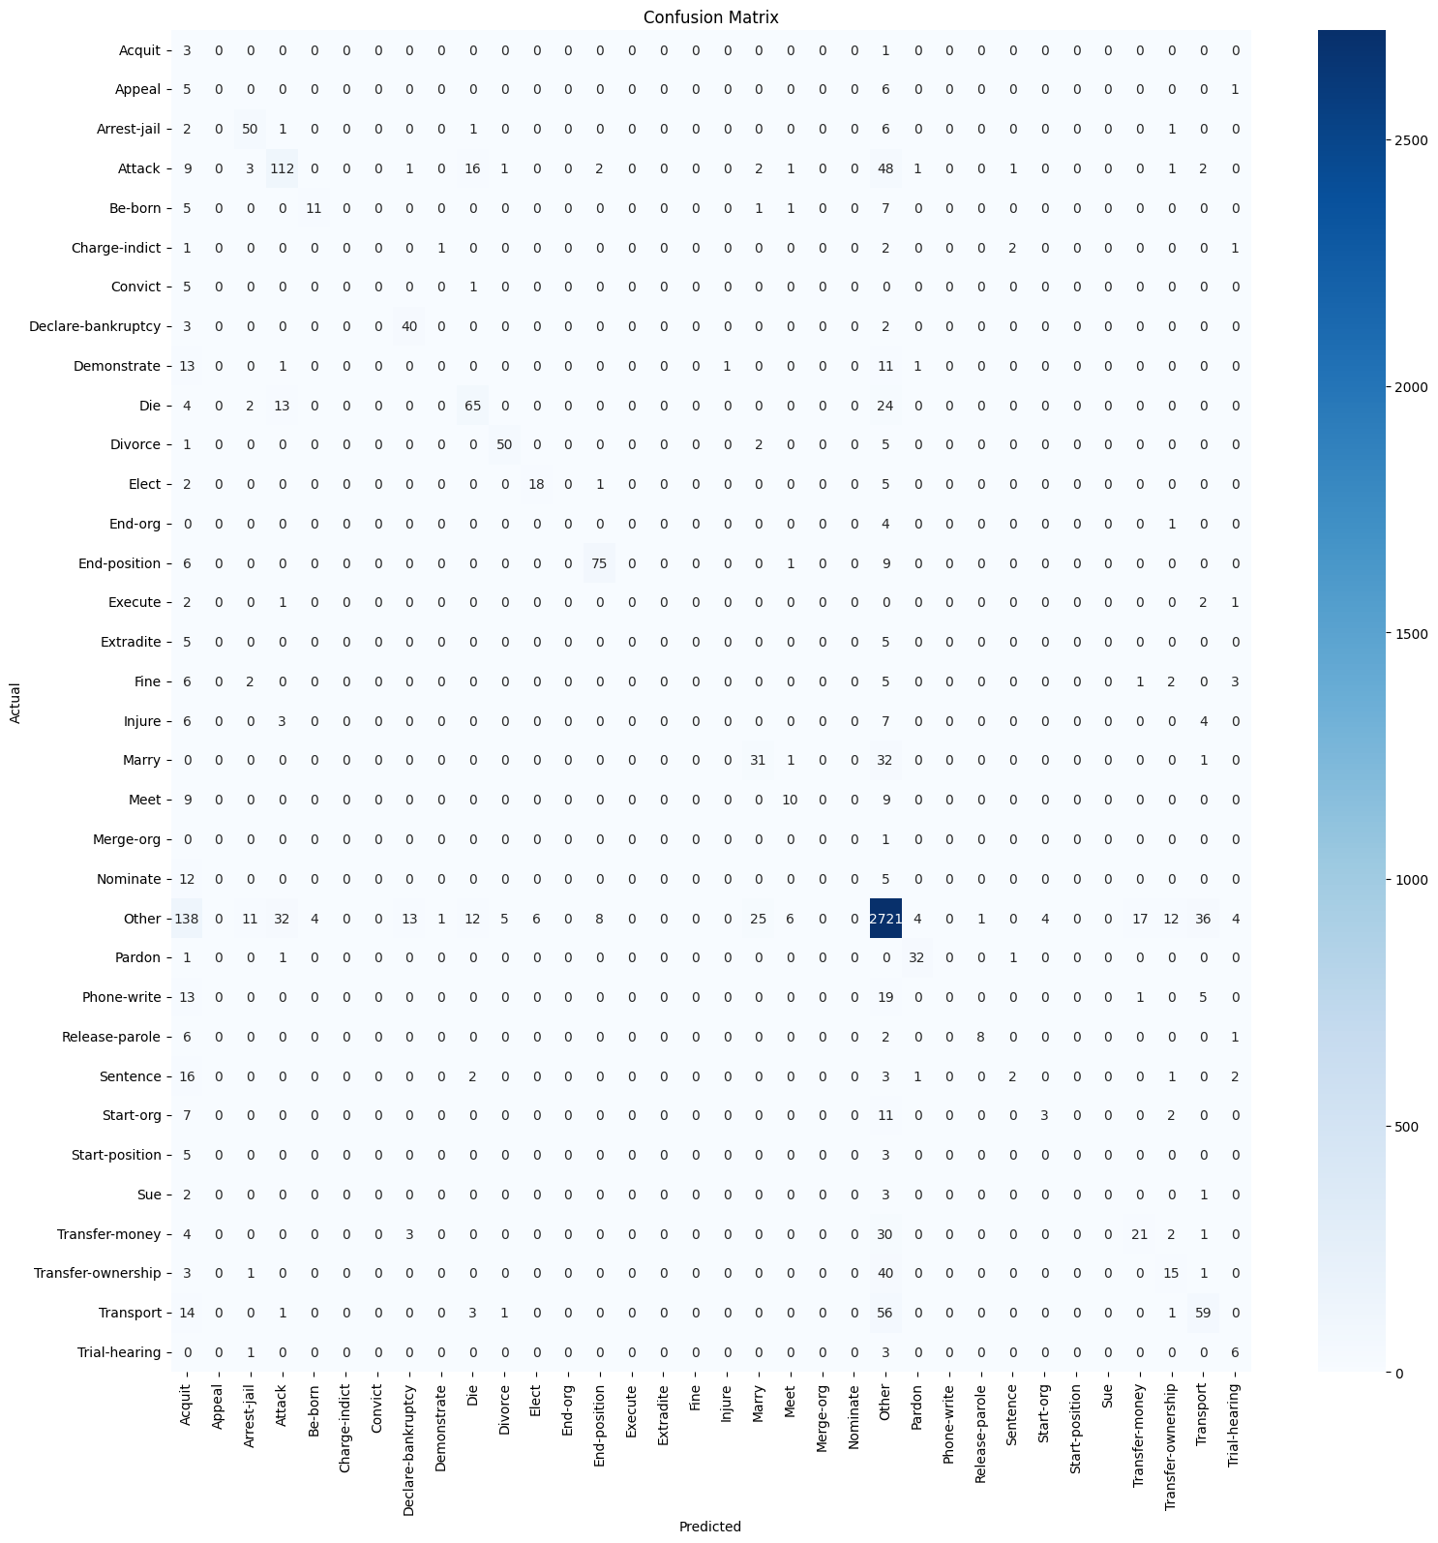
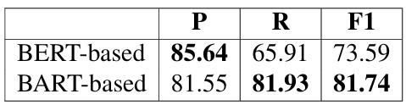
Kết quả thực nghiệm
c. Kết luận cho bài toán phát hiện sự kiện cấp độ câu
Phân tích lỗi mô hình tinh chỉnh PhoBERT
Mô hình chỉ dự đoán đúng những nhãn phổ biến trong tệp dữ liệu
Cặp sự kiện {“Die” và “Attack”} bị nhầm lẫn với nhau
Nhãn “Other” thường bị nhầm lẫn sang các nhãn khác
Kết quả tốt nhất của các mô hình phát sự kiện cấp độ câu
Ma trận nhầm lẫn của mô hình PhoBERT

Slide 22
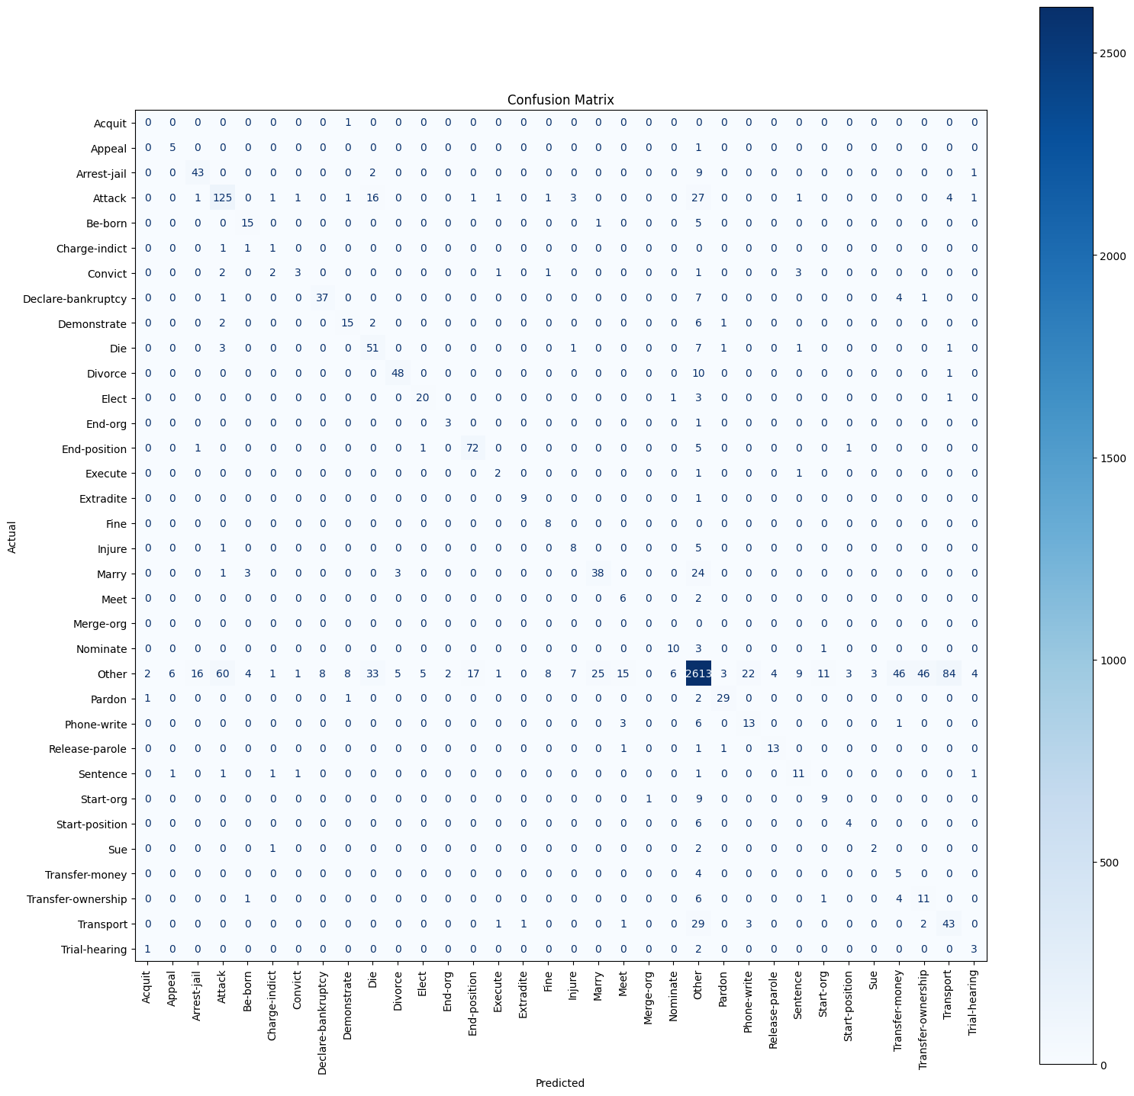
Kết quả thực nghiệm
c. Kết luận cho bài toán phát hiện sự kiện cấp độ câu
Phân tích lỗi mô hình tinh chỉnh BARTpho
Mô hình cải thiện dự đoán đúng các nhãn có tần xuất xuất hiện thấp trong tệp dữ liệu
Ít bị nhầm lẫn các nhãn sự kiện khác sang nhãn “Other” so với mô hình PhoBERT
Ma trận nhầm lẫn của mô hình BARTpho với promp template

Slide 23
Tổng Kết
Kết luận:
Mô hình tinh chỉnh PhoBERT đạt kết quả tốt nhất cho bài toán phát hiện từ kích hoạt sự kiện với 60.85% điểm F1
Đặc trưng về từ loại cải thiện kết quả cho các mô hình học sâu truyền thống CNN và BiLSTM
Mô hình tinh chỉnh BARTpho với cách tiếp cận sinh văn bản có điều kiện đạt kết quả tốt nhất cho bài toán phát hiện sự kiện cấp độ câu với điểm F1 là 81.74%
Hướng phát triển:
Nghiên cứu them các phương pháp cải thiện kết quả của bài toán phát hiện sự kiện
Nghiên cứu các mô hình kết hợp tận dụng được sức mạnh của mô hình ngôn ngữ
Xây dựng mô hình multi-task đồng thời cho cả 3 bài toán Nhận dạng thực thể có tên, Phát hiện sự kiện và Phát hiện tham số sự kiện

Slide 24
THANK YOU !

